Slide 1
GDSC CAU Flutter Project
4주차 report

Slide 2

Presenter
이주형

Slide 3
Contents
Flutter의 장점, Again
Cupertino & Material UI
UI 설계시 고려사항

Slide 4





Flutter의 장점

Slide 5
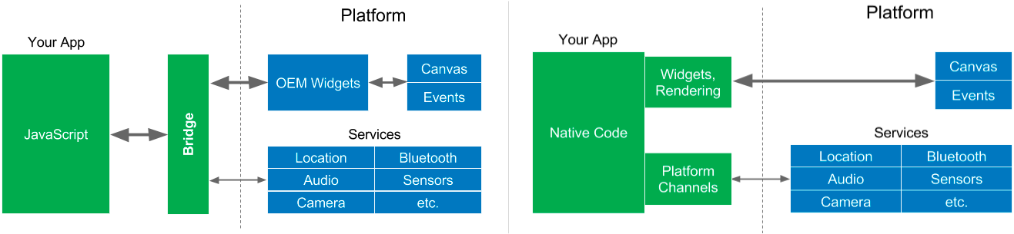

Widgets

Slide 6
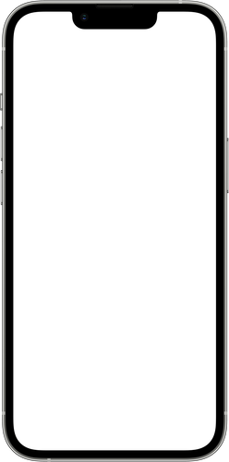
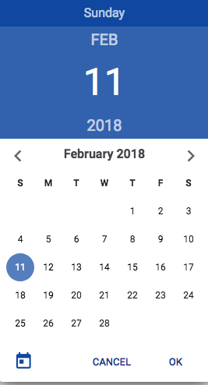
Material-UI

Slide 7
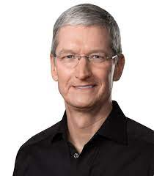
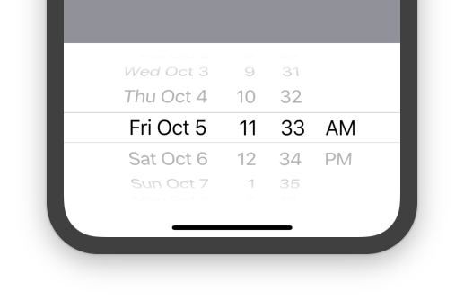

Slide 8

Widgets

Slide 9
Widgets

Slide 10
Material & Cupertino
Material-UI

Slide 11
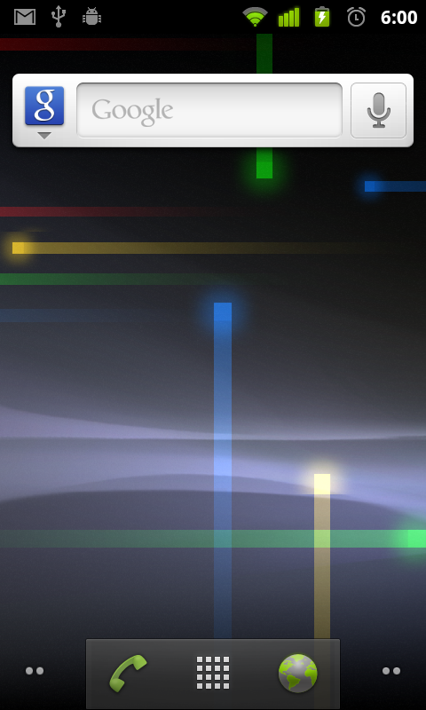
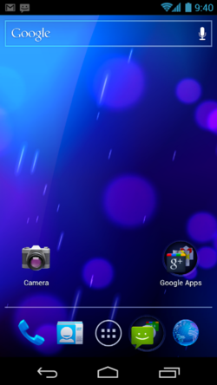
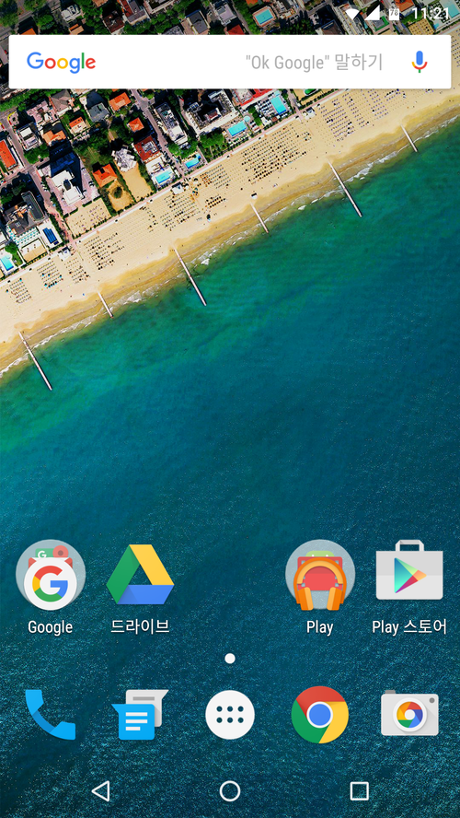
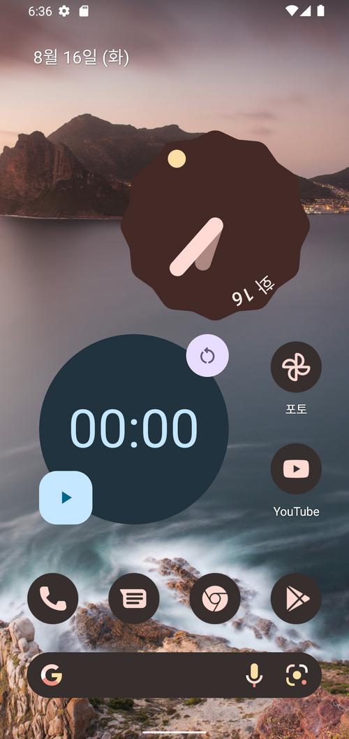
Android(Material)

Slide 12
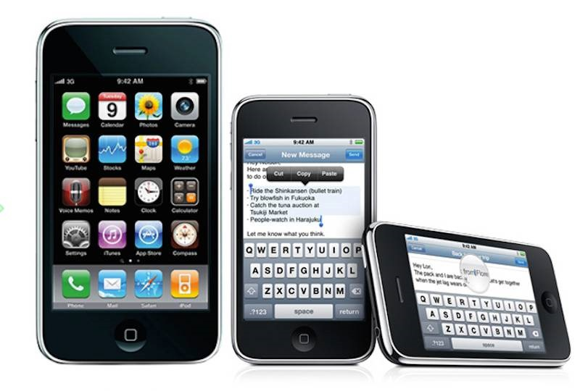
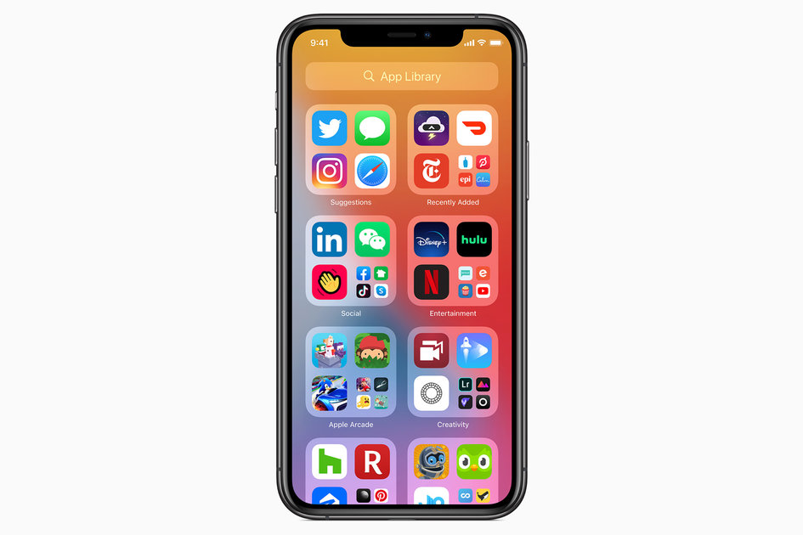
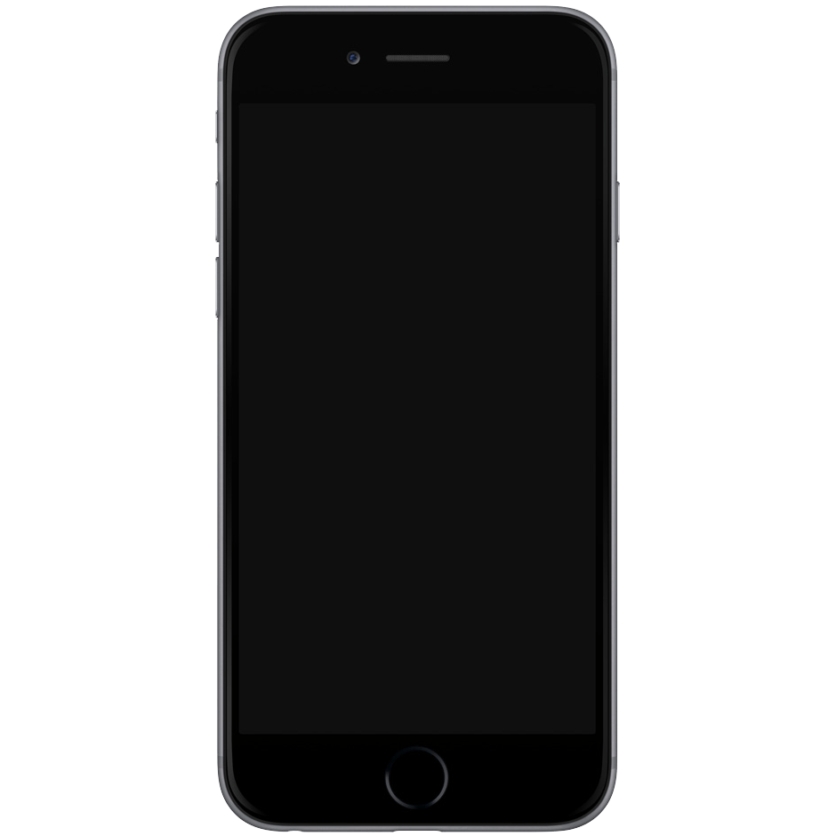
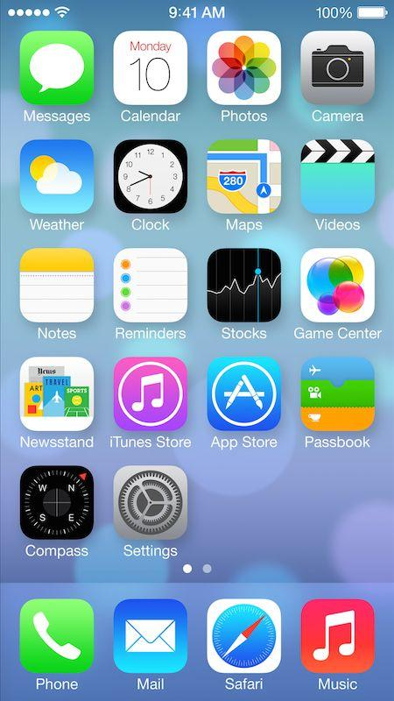
iOS(Cupertino)

Slide 13
UI 통일성, 좋은 건 알겠는데

Slide 14
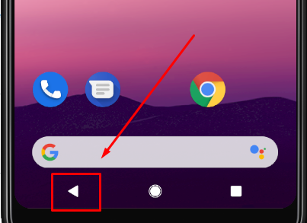
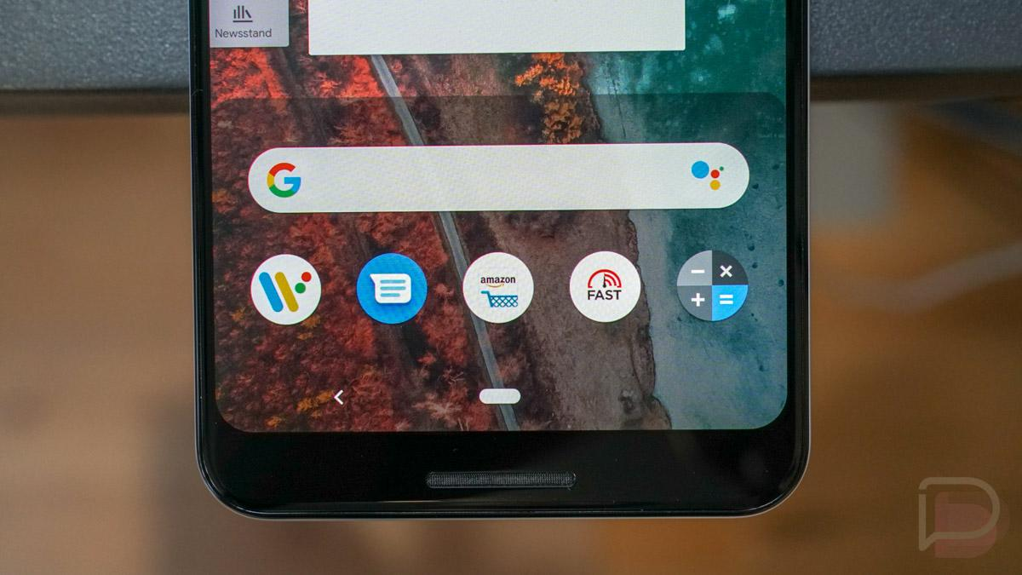
UI 통일성?

Slide 15
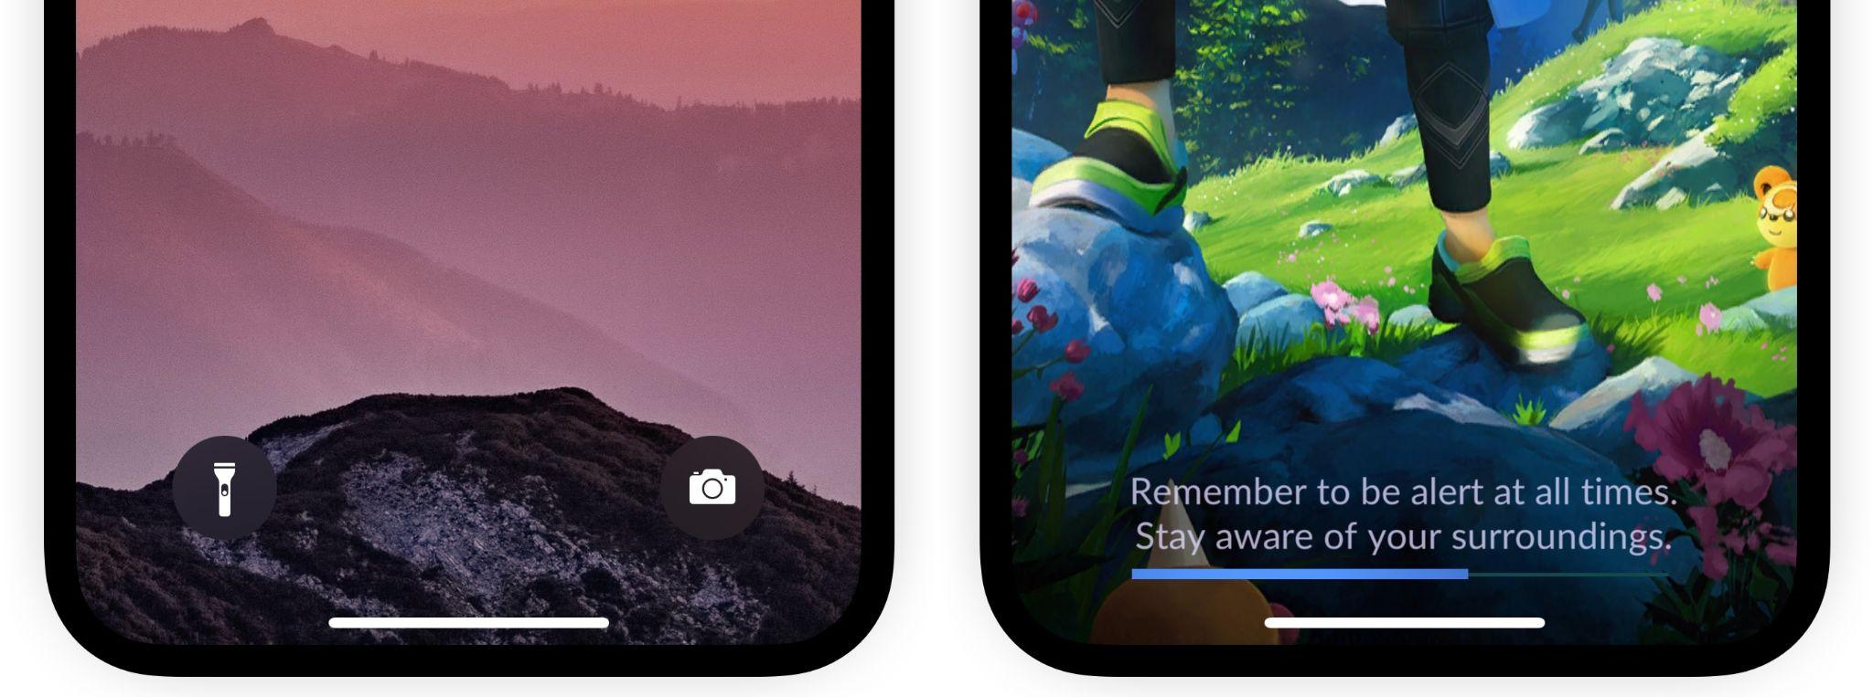
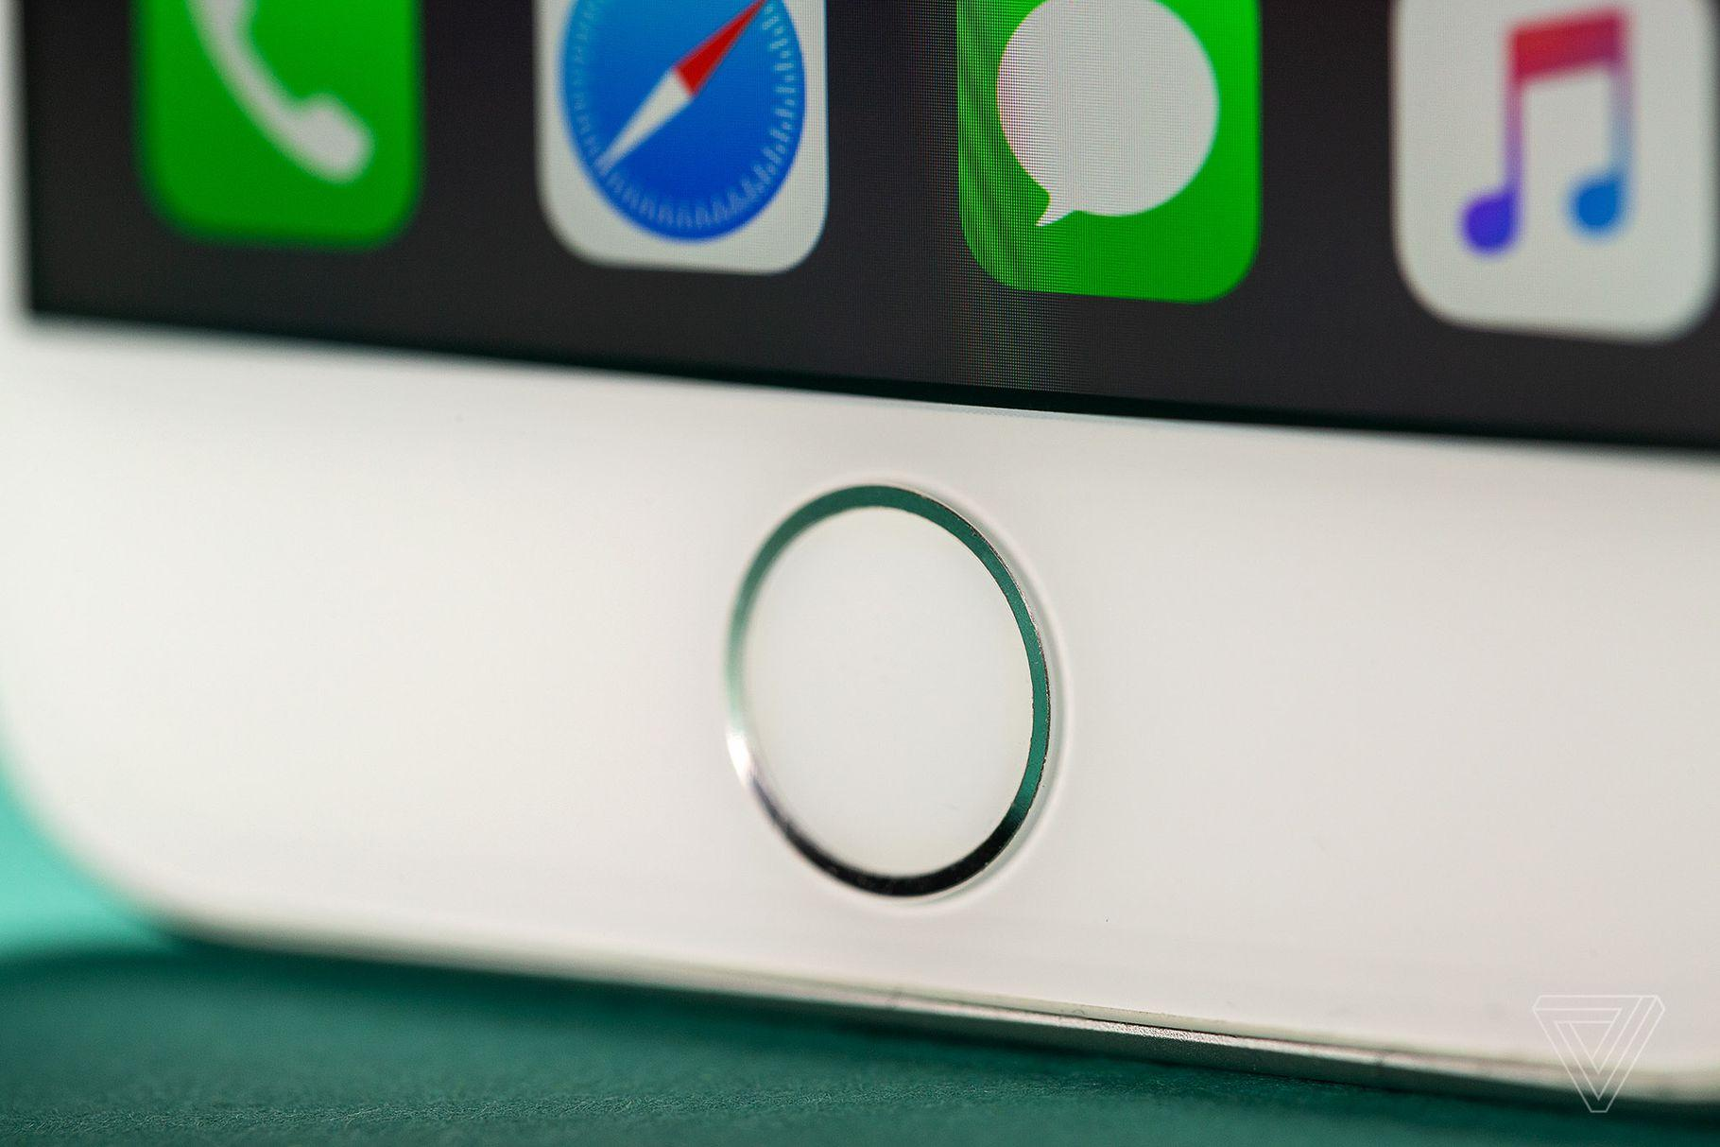
UI 통일성?

Slide 16
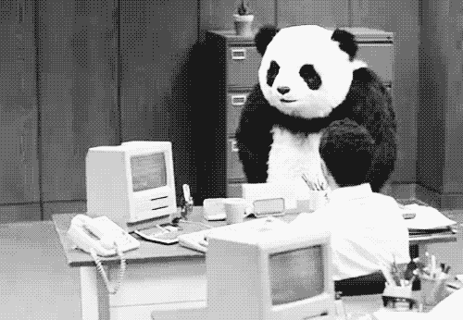
UI 통일성?

Slide 17
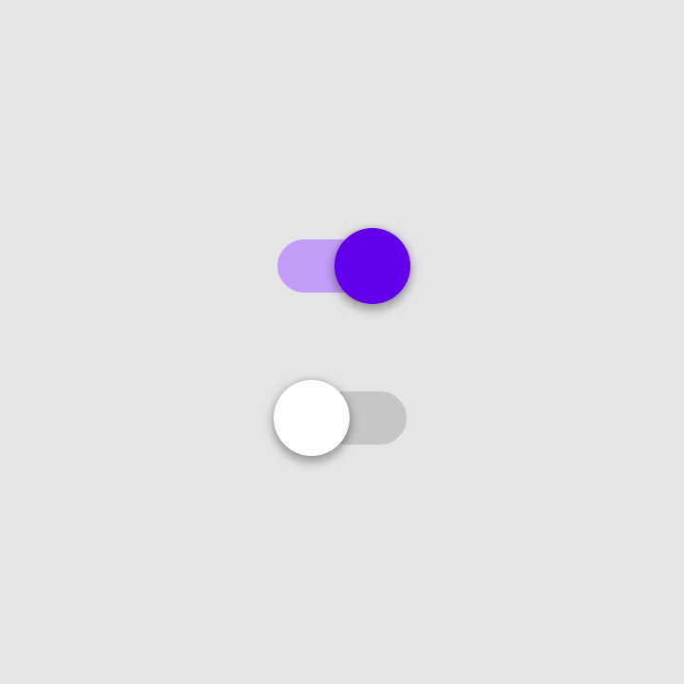

UI 통일성?

Slide 18
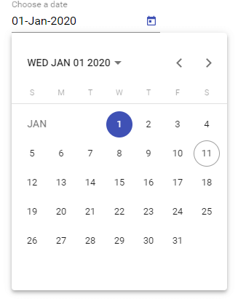
UI 통일성?

Slide 19
UI 통일성?
중심이 되는 목표 UI를 정하기
목표 플랫폼에서의 기능적인 호환성 체크
목표 플랫폼 자체 UI와의 호환성 체크
즐겁게 개발~

Slide 20
감사합니다!

